Slide 1

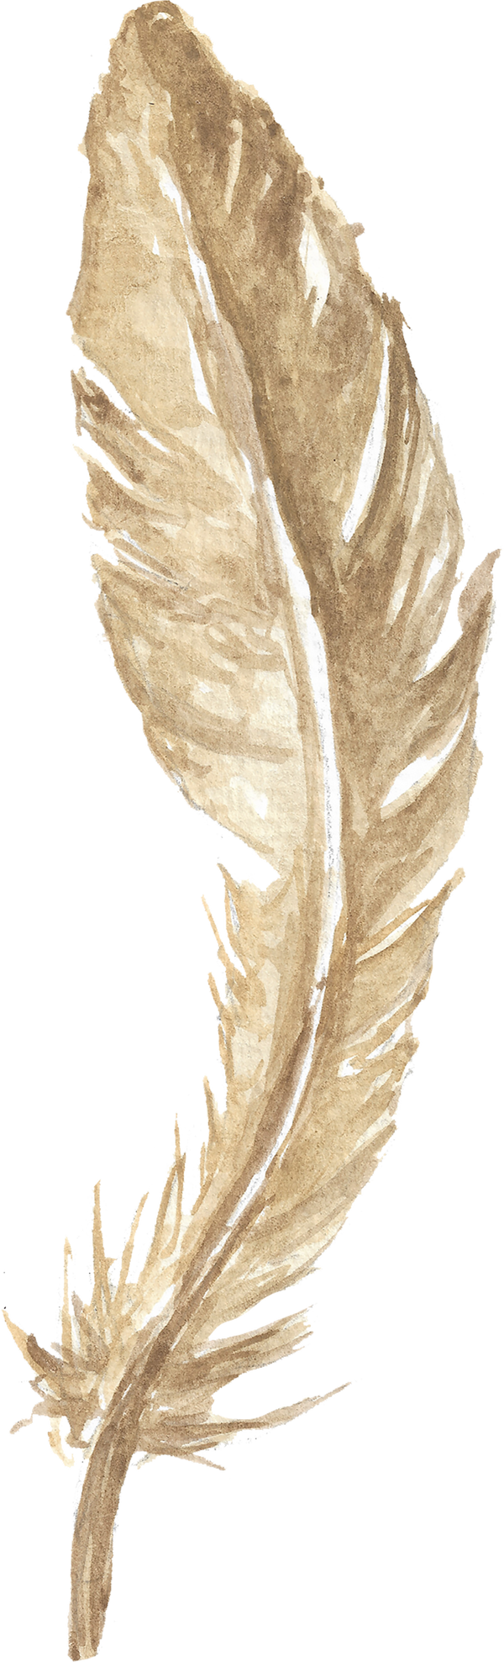







Réalisé par: El Achhab Khadija & Brahimi Douae
Projet PAWLY
Système de Gestion de
Clinique Vétérinaire

Slide 2
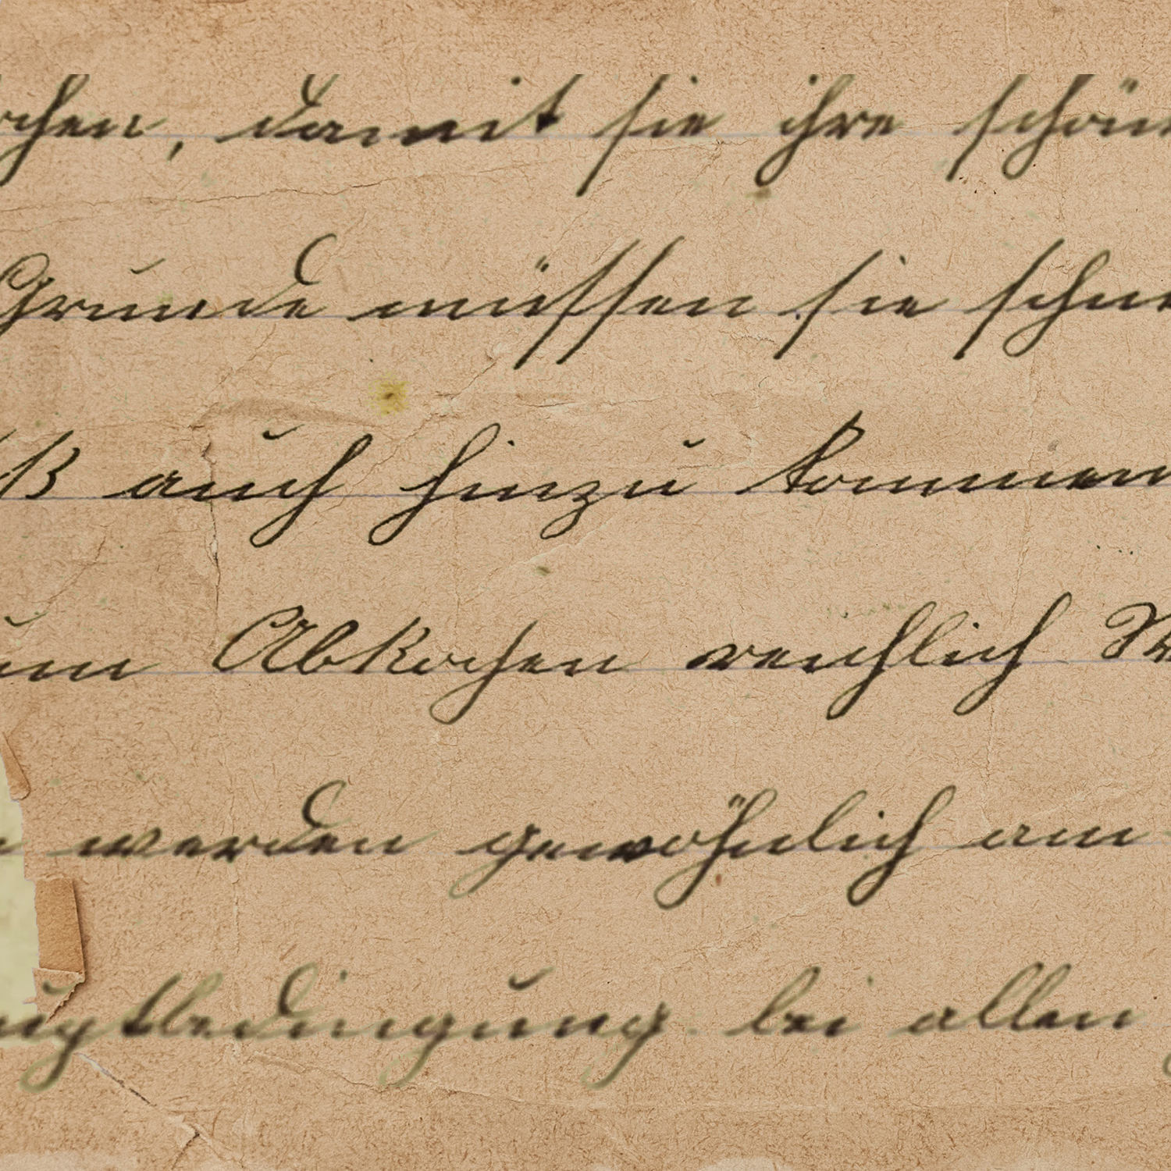



Sommaire
01.
02.
03.
04.
05.
06.
07.
Introduction
Objectifs du Projet
Architecture du Système
Technologies Utilisées
Fonctionnalités Développées
Interfaces Utilisateur
Conclusion et Perspectives

Slide 3
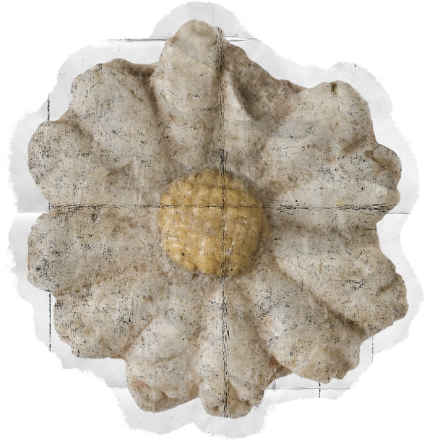




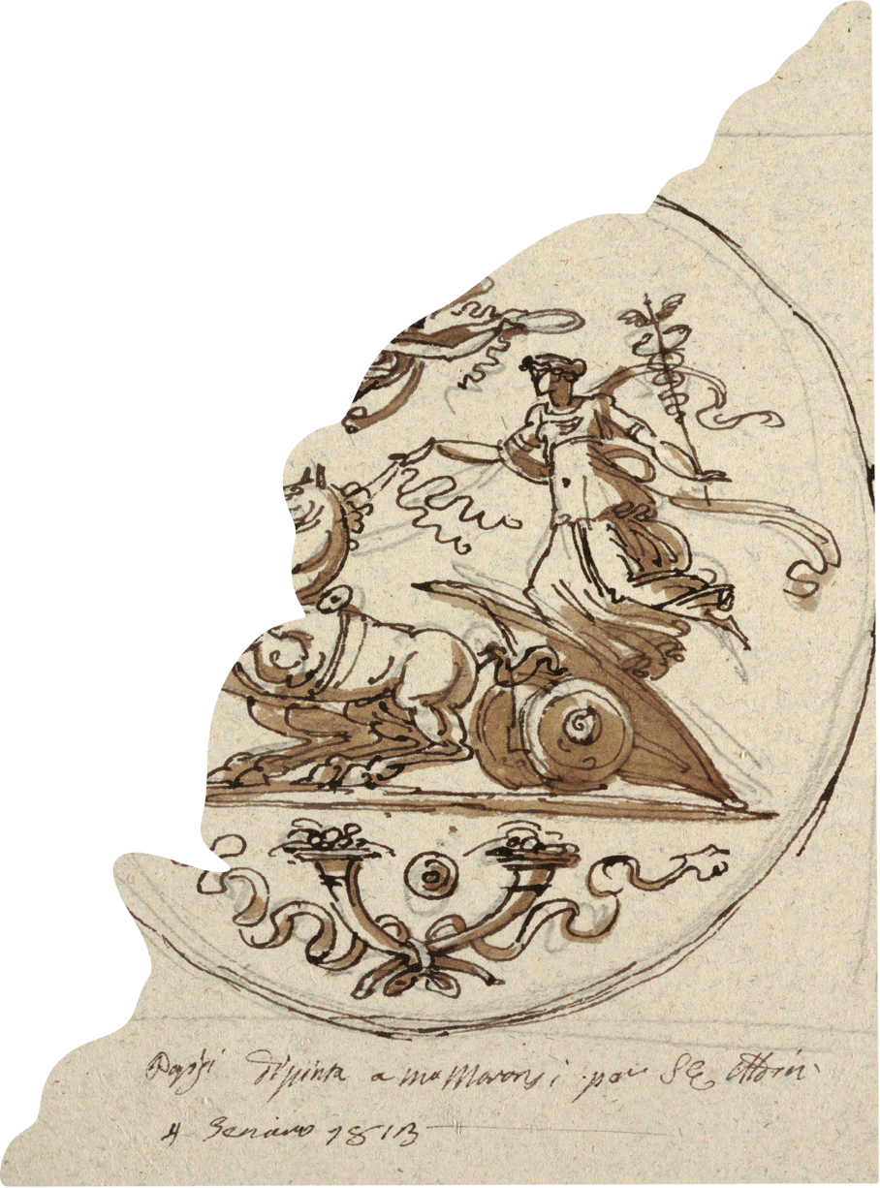
01
Introduction
Le projet Pawly est une application de gestion de clinique vétérinaire développée pour répondre aux besoins des professionnels du secteur vétérinaire. Dans un contexte où la digitalisation des services de santé animale devient essentielle, Pawly propose une solution complète pour la gestion des dossiers médicaux et du suivi des patients animaux.

Slide 4
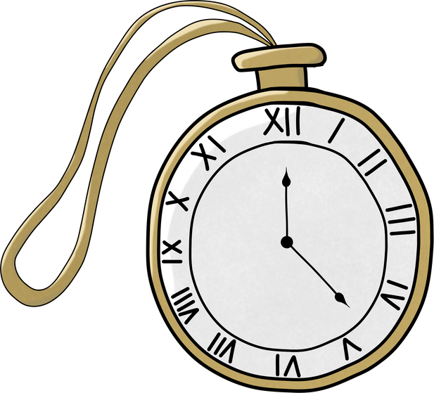



02
Objectifs du Projet
L’objectif principal de Pawly est de développer une application desktop
intuitive et performante pour la gestion d’une clinique vétérinaire.
Objectifs spécifiques :
Gérer efficacement les dossiers des propriétaires d’animaux
Suivre les dossiers médicaux des animaux de compagnie
Planifier et enregistrer les visites médicales
Administrer les informations des vétérinaires
Améliorer la qualité des soins et le suivi des patients animaux

Slide 5

03
Architecture du Système
Objectif 1 :
Objectif 2 :
L’application Pawly est conçue selon une architecture en trois couches :
Présentation : interface utilisateur via JavaFX (FXML + CSS)
Métier : logique applicative en Java (traitement et contrôle)
Données : accès aux fichiers texte et collections mémoire via DAO
Le code est structuré pour favoriser la réutilisabilité et la lisibilité :
controller/ : gère Les contrôleurs JavaFX pour les interfaces
model/ : classes métier (Propriétaire, Animal, Visite,...)
dao/ : gestion des fichiers et données
view/ : Main.java (point de lancement)

Slide 6
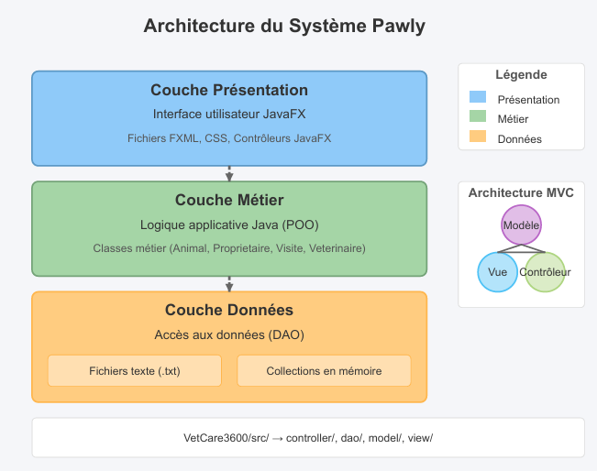


Image 1

Slide 7
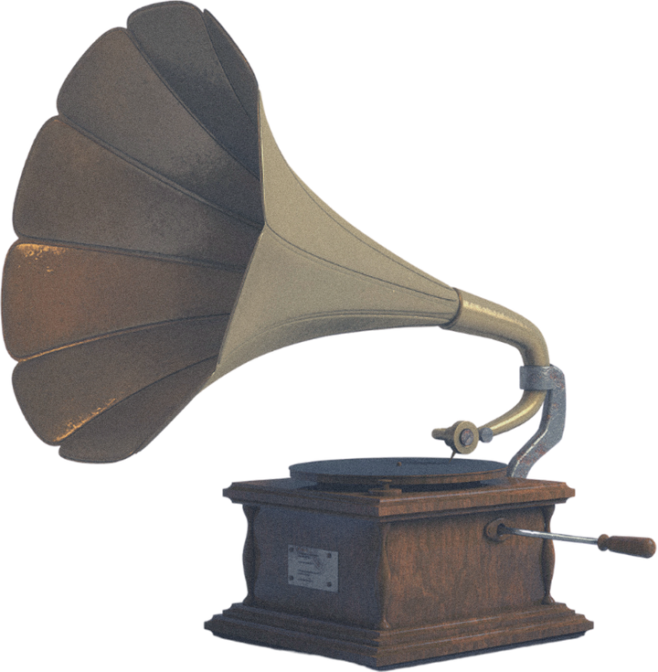

04
Technologies Utilisées
Langages et interface
Frameworks et outils graphiques
Stockage et environnement
Java 11 ou supérieur recommandé
FXML : structure des interfaces utilisateur
CSS : personnalisation visuelle des écrans
JavaFX : création d’interfaces modernes (boutons, formulaires, listes)
FXML + contrôleurs Java : gestion des événements et de la navigation
Scène JavaFX : organisation visuelle de l’application
Fichiers texte (.txt) : sauvegarde des données des propriétaires,..
Collections Java : stockage temporaire en mémoire (animaux,...)
IDE IntelliJ IDEA : développement et tests
Git : suivi de version et sauvegarde du code

Slide 8
05
Fonctionnalités Développées
01
Gestion des Propriétaires :
Ajouter un nouveau propriétaire avec formulaire complet
Modifier un propriétaire existant
Rechercher un propriétaire par nom
Afficher les informations détaillées (nom, téléphone,..)
02
2.Gestion des Animaux :
Ajouter un nouvel animal lié à un propriétaire
Modifier les caractéristiques d’un animal (nom, âge, type)
Supprimer un animal d’un dossier
Visualiser l’historique médical (visites associées)
03
3.Gestion des Visites Médicales :
Planifier une visite
Enregistrer les détails d’une consultation ( date, diagnostic,..)
Modifier les informations d’une visite si nécessaire
Afficher l’historique des visites par animal
04
4.Gestion des Vétérinaires :
Afficher la liste fixe ou statique des vétérinaires de la clinique
Associer un vétérinaire à une visite
Visualiser les vétérinaires disponibles pour une affectation

Slide 9



Interfaces Utilisateur
06
L’application Pawly propose une interface utilisateur conviviale développée avec JavaFX. Chaque écran est conçu pour faciliter la navigation et rendre les actions intuitives : ajout de propriétaire, gestion des animaux, planification des visites, et consultation des vétérinaires. L’interface est structurée en modules clairs, avec des formulaires simples, des listes dynamiques et une navigation fluide entre les différentes fonctionnalités, offrant ainsi une expérience agréable et efficace à l’utilisateur.

Slide 10
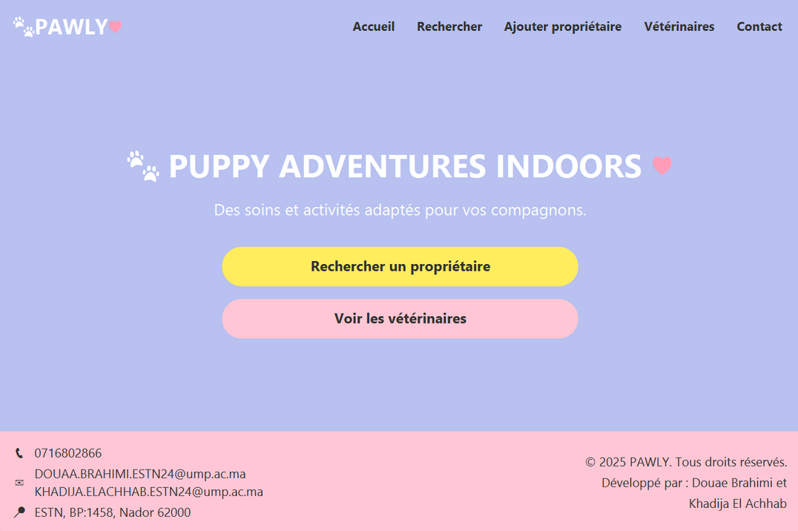
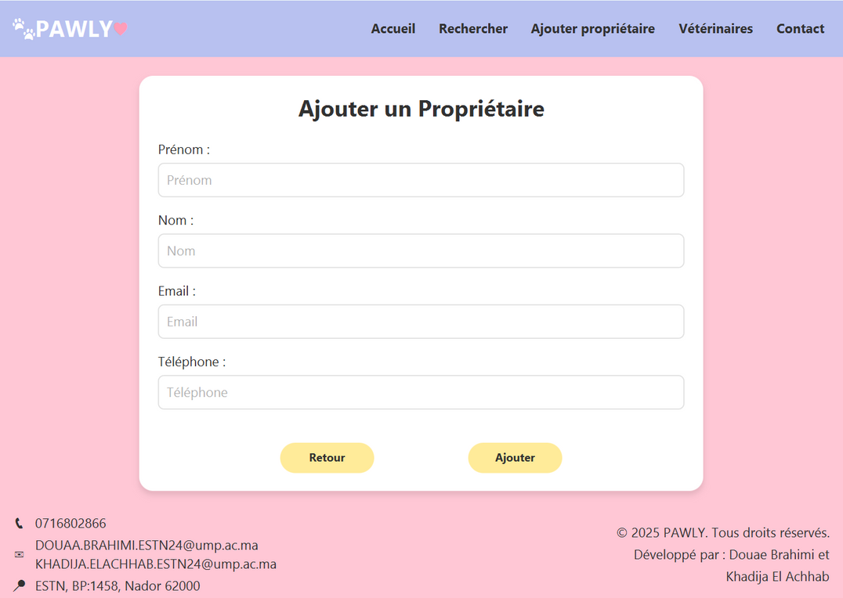
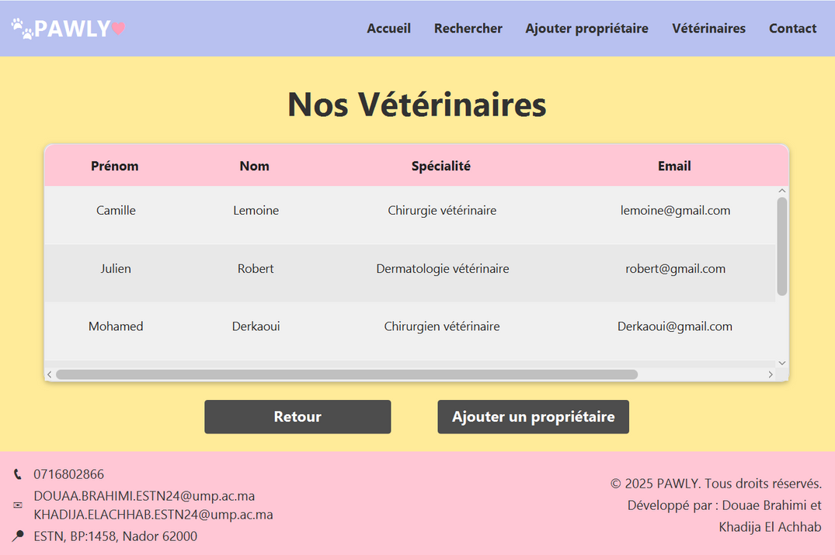
Les interfaces
Écran d’accueil
Écran de création de propriétaire
Écran de liste des vétérinaires
Page principale avec les fonctionnalités de navigation vers les différentes parties de l'application. Permet d'accéder à la recherche de propriétaires ou à la liste des vétérinaires avec une interface épurée et intuitive.
Formulaire pour l'ajout d'un nouveau propriétaire dans le système. Permet de saisir les informations personnelles et de contact du propriétaire, avec validation des données et retour d'information visuel.
Affiche la liste des vétérinaires disponibles dans la clinique. Permet de afficher les informations sur chaque vétérinaire et de les assigner à une visite médicale pour un animal

Slide 11
07
Conclusion
Le projet Pawly a permis de concevoir une application de gestion de clinique vétérinaire complète, intuitive et performante. Grâce à une architecture bien structurée (MVC) et à une interface conviviale, l'application répond efficacement aux besoins des utilisateurs. Ce projet pose les bases d'une solution fiable et évolutive pour la digitalisation des services vétérinaires.

Slide 12
Améliorations futures (Perspectives)
Module de rendez-vous avec calendrier intégré.
Système de facturation pour les consultations et traitements.
Développement d’une application mobile (Android/iOS) pour les vétérinaires en déplacement.
Intégration de la synchronisation cloud pour les sauvegardes automatiques.
Ajout d’un tableau de bord avec statistiques (nombre de visites, animaux suivis, etc.).

Slide 13

MERCI !

